Slide 1
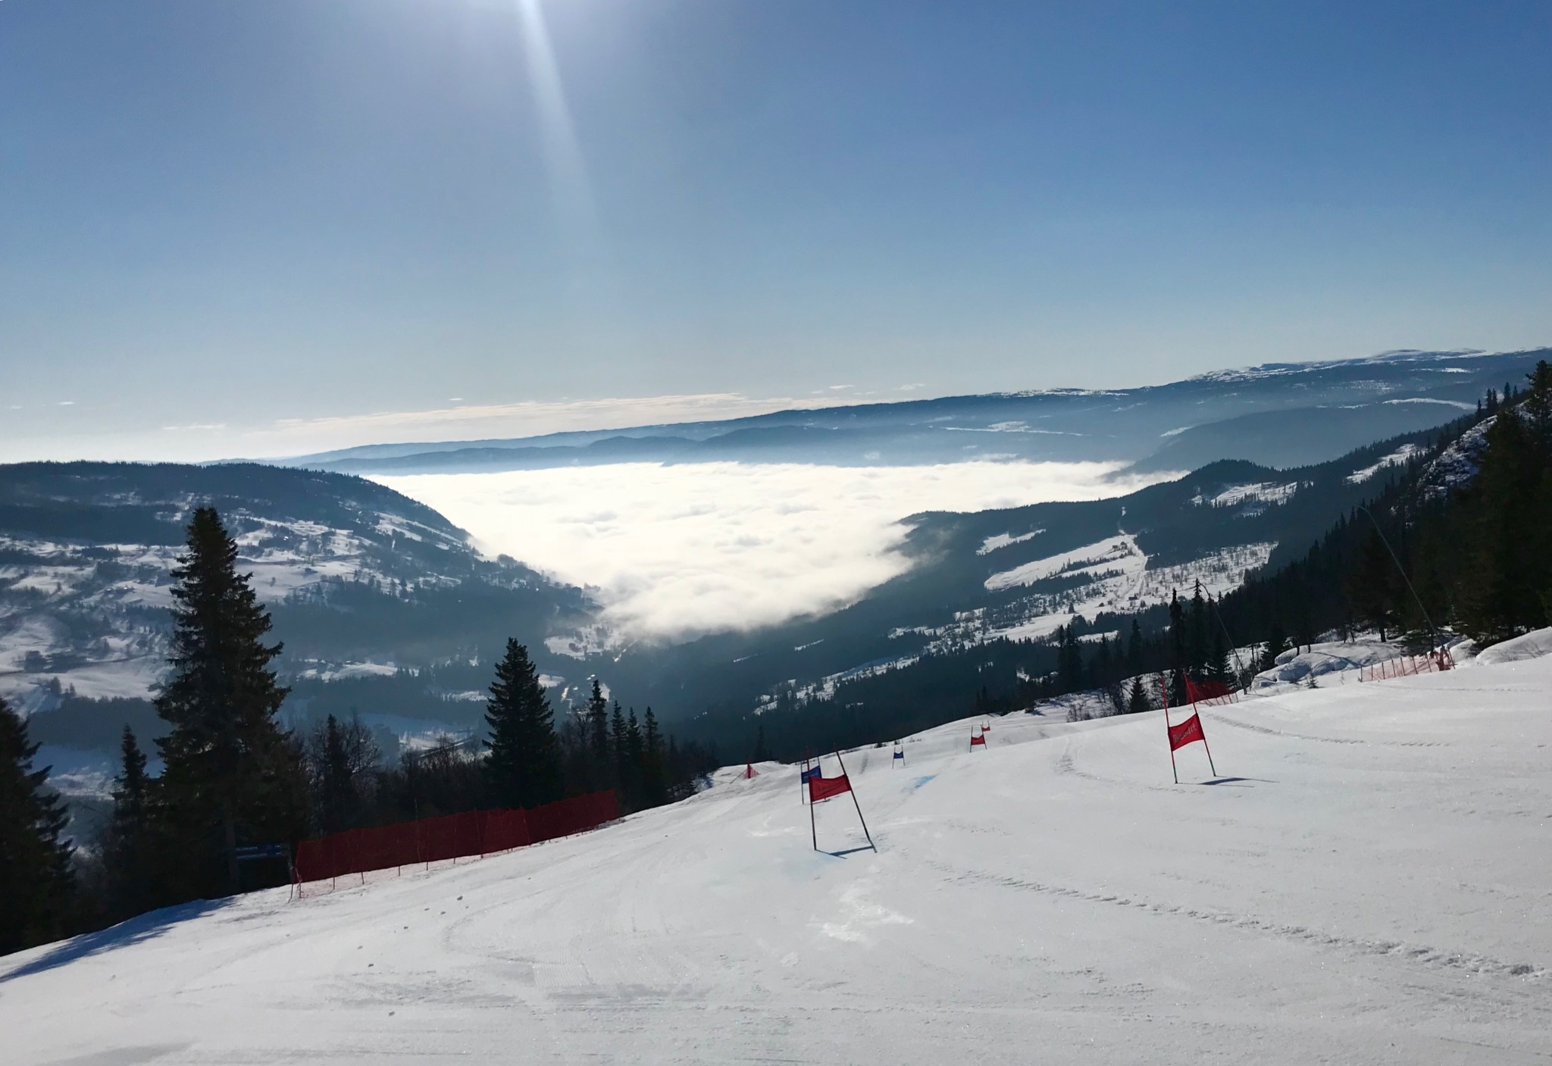


Hovedlandsrenn i Alpint i ÅL
29.mars - 3.april 2022
Jenter og gutter U16
Utfor - Super G - Storslalåm - Slalåm

Slide 2
Hovedlandsrenn Alpint
29.mars - 3.april 2022
Klasser: Jenter og gutter U16.
Tirs-Ons: Trening utfor
Torsdag: Utfor
Fredag: Super-G
Lørdag: SSL
Søndag: SL
Notes:
Skal det arrangeres Super kombi og teamevent som planlagt i Geilo 2020?

Slide 3
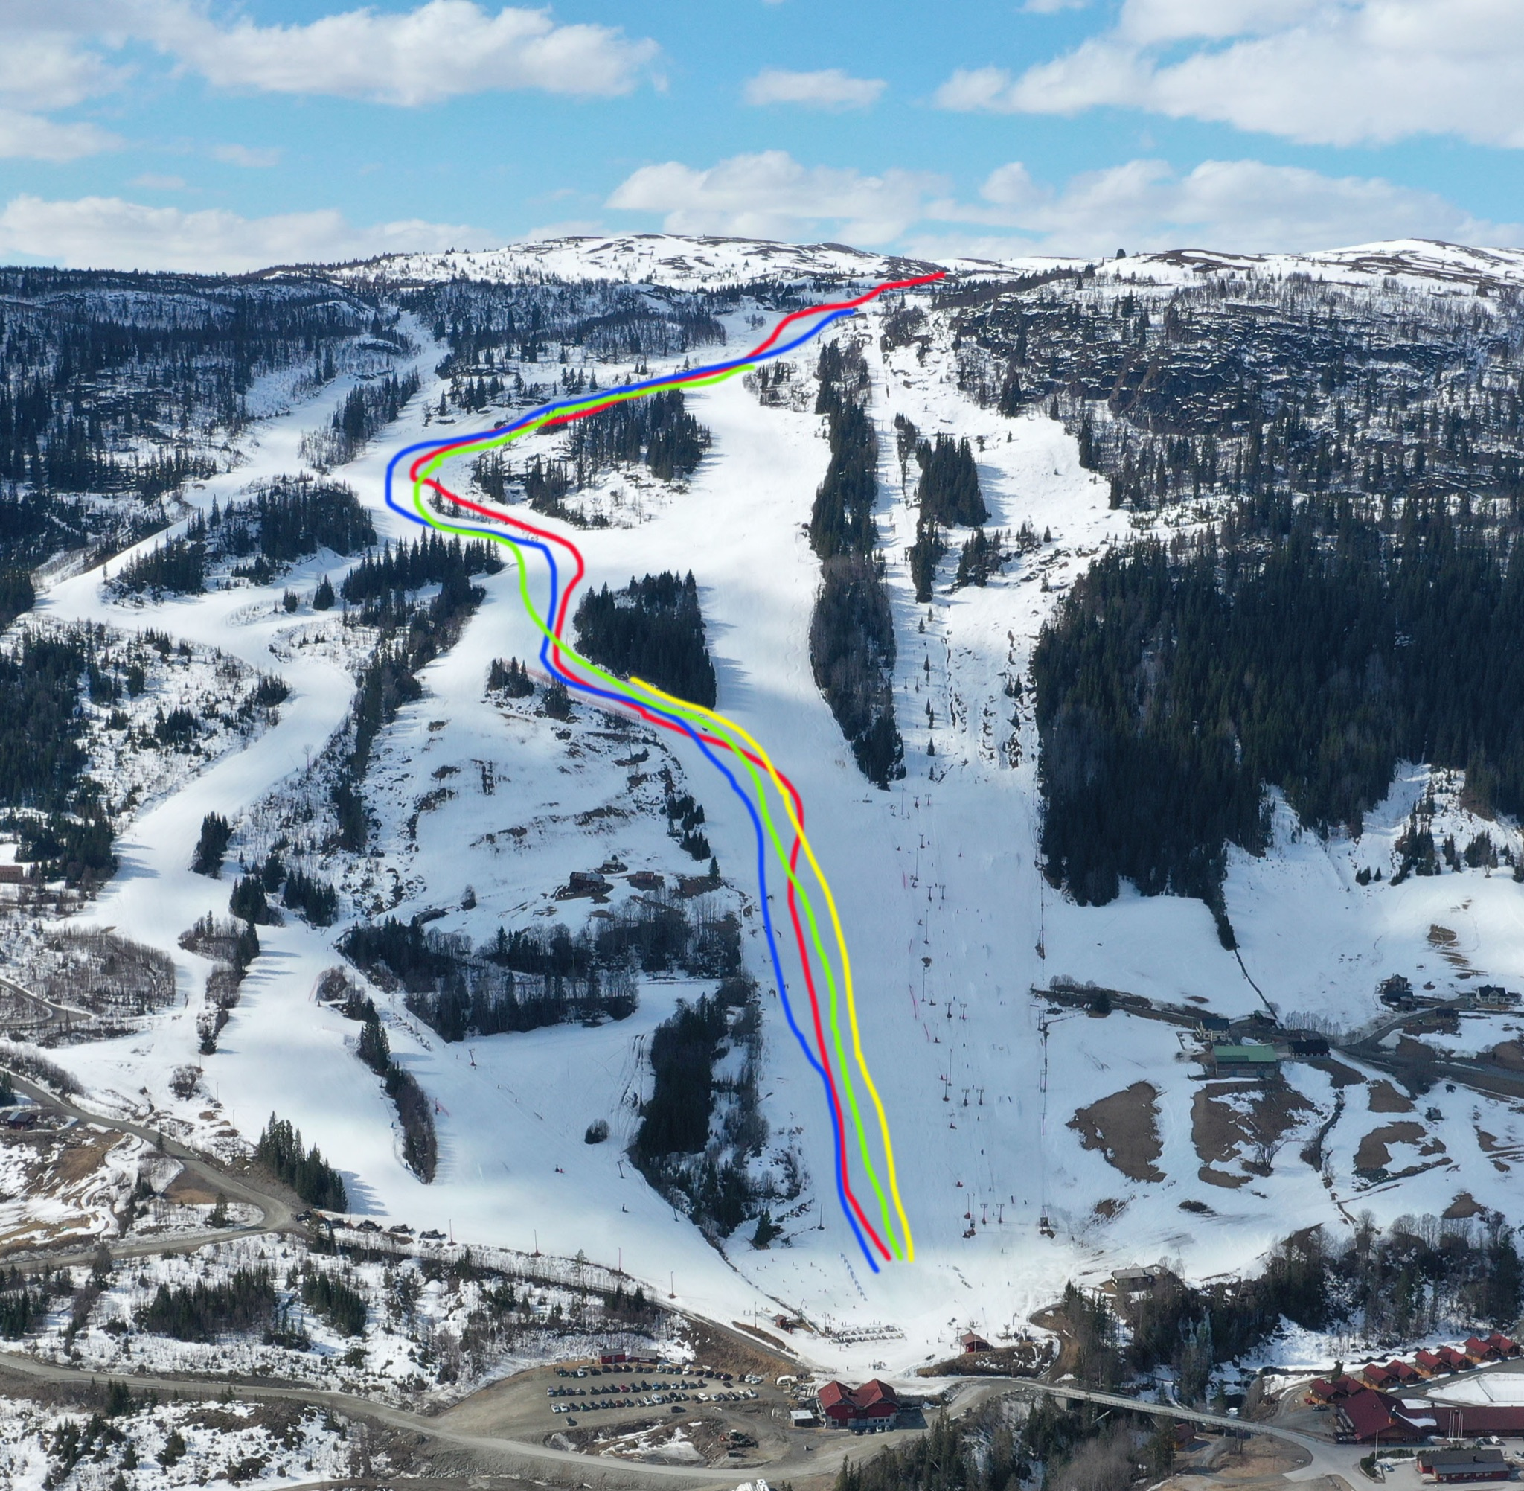
Løypekart Hovedlandsrenn i ÅL 2022
Utfor, SuperG, SSL og SL...
Notes:
Må lage nytt oversiktsbilde med alle grenene + Actif Hotel og avtand til sentrum.

Slide 4

Utfor - Super G - Storslalåm - Slalåm
Hovedlandsrenn Alpint
29. mars - 3.april 2022
U16 jenter og gutter
AKTIVITET/DAG | Mandag 28.03.22 | Tirsdag 29.03.22 | Onsdag 30.04.22 | Torsdag 31.04.22 | Fredag 1.04.22 | Lørdag 2.04.22 | Søndag 3.04.22
Aktivitet | Lagleder møte | Utfor J+G Offisiell trening 1 | Utfor J+G Offisiell trening 2 | Utfor J+G Renn | SG J+G Renn | SSL J+G Renn | SL J+G Renn
Lagledermøte | 19:00 | 19:00 | 19:00 | 19:00 | 19:00 | 19:00
Premieutdeling |  |  |  | Premieutdeling DH Umiddelbart etter rennet | Premieutdeling SG Umiddelbart etter rennet | Premieutdeling SSL Umiddelbart etter rennet | Premieutdeling SL Umiddelbart etter rennet NB! Beste krets og beste løper totalt premieres!
Notes:
Legge inn tidspunkt for lagledermøter og premieutdeling.

Slide 5

Hovedlandsrenn Alpint
29.mars - 3.april 2022
Overnatting: Actif Hotel, Torpomoen, Thon Hotel Ål, Ferieparken m.m
Lagledermøter på Actif Hotel v/Ål Skisenter.
Rennkontor på “Loftet i 2.etg”, Ål Skisenter.
Premieutdeling utendørs etter endt renn.
Skiprepp i tildelt sted ved overnatting.

Slide 6
Hovedlandsrenn Alpint
29.mars -3.april 2022
Heiskort
Utøver/ Trener | 1 Dag 300 kr | 2 Dager 550 kr | 3 Dager 750 kr | 4 Dager 950 kr | 5 Dager 1150 kr | 6 -8 Dager 1350 kr
Notes:
Ikke banket med Ål Skisenter. Priser for funksjonærer?

Slide 7
Websider og Facebook
Webside: www.aalalpin.com
www.aalski.no
E-post: hovedlandsrennet2022@gmail.com
Facebook: @Hovedlandsrennet2022
Livetiming: http://www.vola-racing.com/skialppro/hallingdal/
Notes:
Har laget en FB sider for arrangementet. Søkeord: @Hovedlandsrennet2022 https://www.facebook.com/Hovedlandsrennet2022/

Slide 8
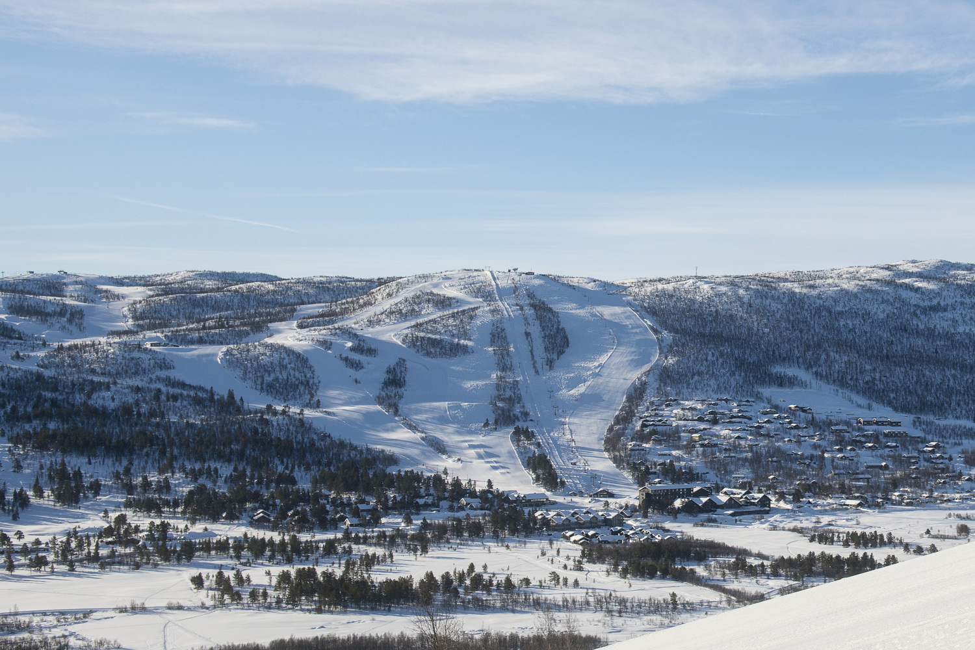

VELKOMMEN TIL ÅL I HALLINGDAL
Ål Alpin og Ål Skisenter ønsker alle deltagere, trenere og foreldre velkommen til Ål Skisenter 29.mars - 3.april 2022

Slide 9
Utfordringer:
Ressurser til gjennomføring av renn:
Rigging og sikring av løyper/renntrasse.
Bakkemannskap/løypeskliere
Salting
Gjennomføring på hverdager (tirsdag-fredag)
Økonomi/garanti
Sosialt?

